Slide 1

Filozofski fakultet
Sveučilišta u Zagreb
Katedra za kineziologiju
UVOD U PREDMET
TJELESNA I ZDRAVSTVENA KULTURA
Zimski semestar akad. god. 2014/2015.
Pripremila:
mr. sc. Jelka Gošnik, v. pred.

Slide 2

Tjelesna i zdravstvena kultura
TZK
...naziv je kolegija koji se koristi u visokom
obrazovanju
područje: društvene znanosti
polje: kineziologija
po klasifikaciji: primijenjena kineziologija
grana: kineziološka edukacija

Slide 3
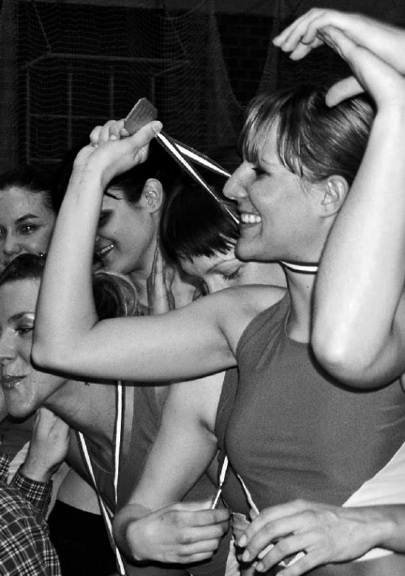
CILJEVI NASTAVE
usvajanje i usavršavanje motoričkih znanja i vještina radi unapređenja zdravlja
osposobljavanje studenata za sadržajno korištenje i provođenje slobodnog vremena
pripomoć kvalitetnom životu u mladosti

Slide 4

KOLEGIJ: organizacija nastave i opterećenje studenata
Članak 69 (st. 12) Statuta Sveučilišta i članak 32 Pravilnika o studiranju na preddiplomskim i diplomskim studijima Sveučilišta u Zagrebu:
Nastavu Tjelesne i zdravstvene kulture sastavnice izvode kroz obaveznu nastavu na prvoj i drugoj godini preddiplomskog, odnosno integriranog studija, te neobaveznu u ostalim godinama studija.
Nastava i izvannastavne djelatnosti studenata izvode se izvan satnice.
Ovoj nastavi ne pripisuju se ECTS-bodovi.

Slide 5

Izvedbeni nastavni plan i program kolegija TZK za studente FFZG-a
prilagođen je materijalnim uvjetima za provedbu nastave koje osigurava FF
uvažava preferencije studenata Fakulteta prema pojedinim kineziološkim aktivnostima (KA)
uzima u obzir rezultate istraživanja studentske populacije na FF-u od 2001. godine nadalje; dosadašnje bavljenje tjelesnom aktivnosti, znanje plivanja, navike zdravog življenja, motivaciju, potrebe, stavove, primjedbe…

Slide 6

PROVOĐENJE NASTAVE
Okvirni programski sadržaji provode se:
semestralno
15 tjedana
fond od 30 sati
tjedno: 90 min (2 nastavna sata)
Ukupno u akad. god.: 30 tjedana, 60 sati, po 2 nastavna sata
Prilagodba obaveza sportaša i zdravstvena prilagodba obaveza provodi se u dogovoru s liječnicom i predmetnim nastavnikom

Slide 7

ZAPISNIK
10. redovne sjednice Fakultetskoga vijeća
Filozofskog fakulteta u Zagrebu održane 17. srpnja 2014. u Vijećnici fakulteta
Ad 107.1. Fakultetsko vijeće javnim je izjašnjavanjem jednoglasno
donijelo sljedeću o d l u k u:
„Prihvaća se izvedbeni i nastavni plan i program predmeta
Tjelesne i zdravstvene kulture”

Slide 8
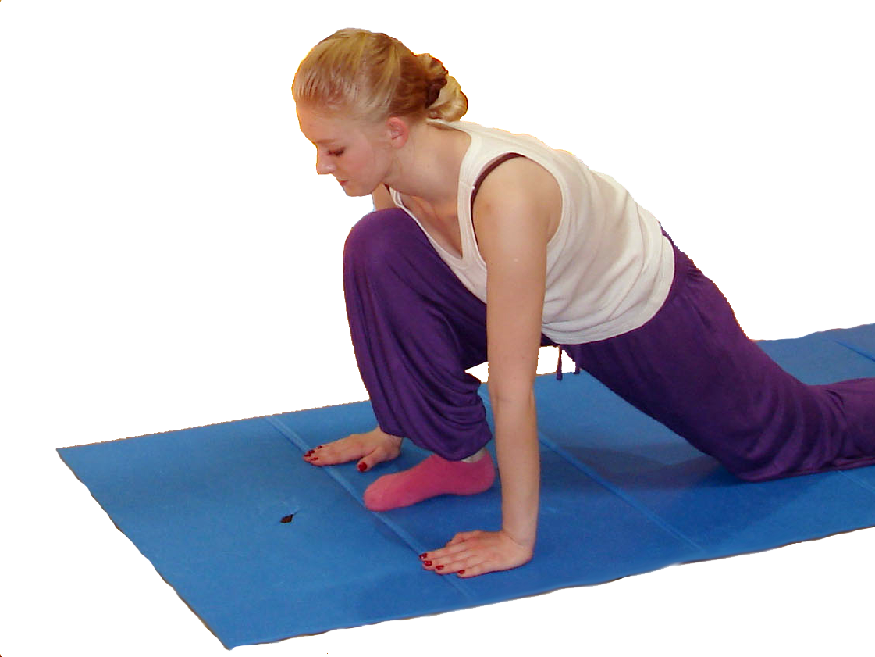
PROGRAM
Kineziološke su aktivnosti grupirane u sedam programa (A-D):
A program – osnovne redovne kineziološke aktivnosti
B program – fakultativne interesne kineziološke aktivnosti
uz novčanu participaciju
C program – kineziološke aktivnosti za studente s invaliditetom
D program – izborne kineziološke aktivnosti za studente viših
godina studija
E program – auditorne vježbe: edukativne tribine, seminari,
radionice, tečajevi i ostalo
F program – putovanja i izleti s organiziranom nastavom iz TZK
G program – sport: sportska poduka, natjecanja na razini
fakulteta – SUFF, ZSSS-a, HASS-a, međunarodna, susreti
Napomena: zbog nedovoljnih prostornih uvjeta i umanjenih materijalnih mogućnosti, nisu svi navedeni
sportovi u ponudi

Slide 9
KAKO ODABRATI PROGRAM?
Nakon što proučite svoj raspored predavanja i ostalih fakultetskih obaveza, odaberite:
  jednu kineziološku aktivnost
  samo jednom tjedno
  iz A programa ili, ako želite, potpuno dobrovoljno uz novčanu participaciju
Odaberite sport i termin na koji vremenski možete stići.
Opredijelite se s obzirom na:
svoj osobni interes,
stupanj usvojenosti motoričkih znanja (tijekom dosadašnjeg školovanja),
razinu sposobnosti,
opće zdravstveno stanje.

Slide 10
OKVIRNI PROGRAMSKI SADRŽAJI
A PROGRAM osnovne redovne kineziološke aktivnosti
ATLETIKA
Sportsko hodanje, jogging
SPORTOVI S REKETOM
Badminton, stolni tenis
FITNESS PROGRAMI
Fitness mix, aerobika mix, morning
workout, pilates mix, stretch & relax
SPORTOVI S LOPTOM
Mali nogomet, košarka, odbojka, rukomet
BORILAČKI SPORTOVI I VJEŠTINE
Wing tzun/kung fu, MMA – mixed martial arts, taiji (taijiquan), nanbudo, karate, samoobrana
SPORTOVI U VODI
Plivanje, vaterpolo
PLESNI IZRAZI
Društveni ples, dance mix, trbušni ples
klasični balet, jazz dance, suvremeni
ples, street dance, salsa, zumba,
narodni ples
PLESNE NAVIJAČKE SKUPINE
Cheer i pom pon dance
ZDRAVSTVENI PROGRAM
Adaptirano tjelesno vježbanje
(Zdravstveno usmjereno tjelesno
vježbanje)

Slide 11

OKVIRNI PROGRAMSKI SADRŽAJI
B PROGRAM
fakulativne interesne kineziološke aktivnosti
uz novčanu participaciju
FITNESS PROGRAMI
Joga, fitness teretana, aerobika u vodi,
nordijsko hodanje
PLANINARSKO – PJEŠAČKE TURE
ŠAH
KINESKI ŠAH (bez participacije)
KLIZANJE
KOTIRALJKANJE
STRELJAŠTVO
BOWLING
SQUASH
SLOBODNO PENJANJE NA
UMJETNOJ STIJENI
TENIS
JAHANJE
VESLANJE
SINKRONIZIRANO PLIVANJE
JEDRENJE
SKIJANJE

Slide 12
OKVIRNI PROGRAMSKI SADRŽAJI
C PROGRAM – kineziološke aktivnosti za studente s invaliditetom
D PROGRAM – izborne kineziološke aktivnosti za studente viših godina studija
E PROGRAM – auditorne vježbe: edukativne tribine, seminari, radionice, tečajevi
(jedrenje, nordijsko hodanje) i ostalo
F PROGRAM – putovanja i izleti s organiziranom nastavom iz TZK
G PROGRAM – sport: sportska poduka, natjecanja na razini fakulteta – SUFF,
ZSSS-a, HASS-a, međunarodni susreti

Slide 13

MOGUĆNOST IZBORA U
ZIMSKOM SEMESTRU 2013/2014.
.
39 kinezioloških aktivnosti
iz A programa - osnovni redovni + B programa - fakultativno interesni
Međufakultetski kineziološki programi: 4 sporta
Potiču: međufakultetsku
horizontalnu mobilnost
Napomena: zbog nedovoljnih prostornih uvjeta i umanjenih materijalnih mogućnosti, nisu svi navedeni sportovi u ponudi

Slide 14

VATERPOLO
SLOBODNO PENJANJE
JAHANJE
FITNESS - TERETANA
HORIZONTALNA MOBILNOST

Slide 15






SURADNJA KATEDRE
Poticanje horizontalne mobilnosti; mogućnost odabira sporta na drugim visokim učilištima uz odobrenje Katedre
Pomoć sportskih udruga, društava i instituta u nastavi

Slide 16
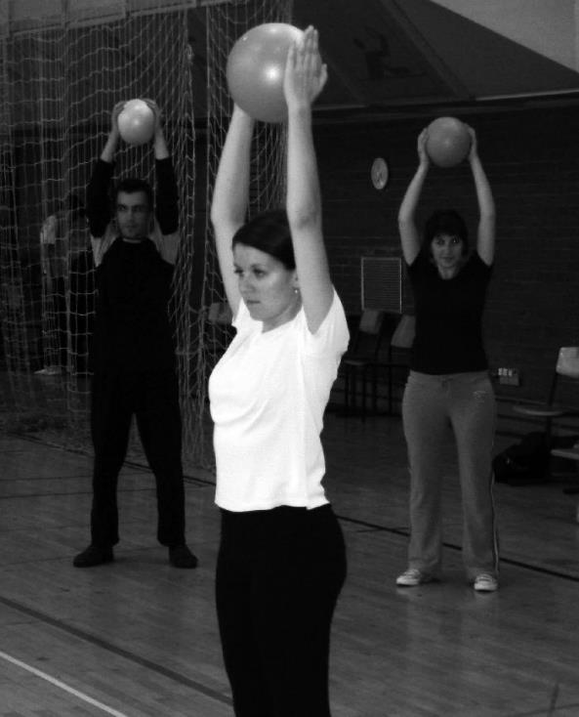
PROGRAMI ZA STUDENTE
S INVALIDITETOM
Možete se uključiti u bilo koji sport unutar naše ponude.
Obratite se nastavnicima na Katedri ako ste zainteresirani za neki sport koji trenutno nije na raspolaganju.
Nastavnici Katedre stoje vam na raspolaganju za pomoć, savjete, vodstvo i podršku.

Slide 17
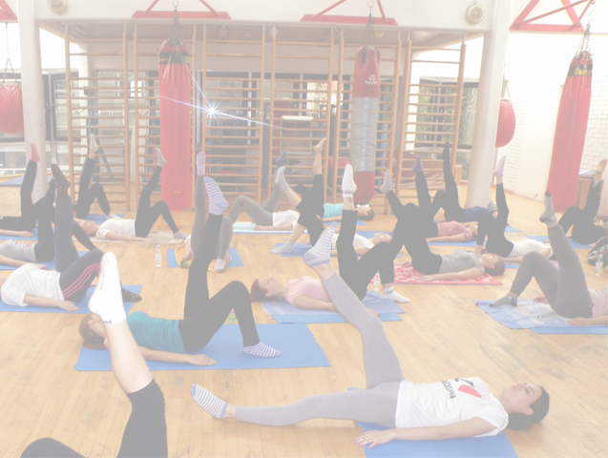
IZBORNI PROGRAMI ZA STUDENTE
VIŠIH GODINA I APSOLVENTE
Okvirni programski sadržaji programa A - osnovne redovne
kineziološke aktivnosti
Okvirni programski sadržaji programa B - fakultativne interesne kineziološke aktivnosti uz novčanu participaciju
Tečajevi – nordijsko hodanje, jedrenje

Slide 18
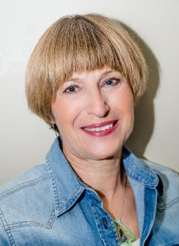
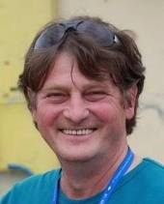

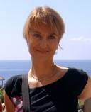
PREDMETNI NASTAVNICI NA KATEDRI
mr. sc. Jelka Gošnik, v. pred.
(od 1984. → )
Mladen Sedar, v. pred.
(od 2000. → )
Vesna Alikalfić, v. pred.
(od 2003. → )
Svetlana Božić Fuštar, v. pred.
(od 2004. → )

Slide 19
WEB KATEDRE: www.tzk.ffzg.unizg.hr
I OSOBNE STRANICE NASTAVNIKA:
1. Mr. sc. Jelka Gošnik, v. pred.
http://www.ffzg.unizg.hr/tzk/jgosnik/
2. Mladen Sedar, v. pred.
www.ffzg.unizg.hr/tzk/msedar/
3. Vesna Alikalfić, v. pred.
4. Svetlana Božić Fuštar, v. pred.
wp.ffzg.unizg.hr/sbfustar
Napomena: uvijek kontaktirati isključivo nositelja/icu sporta kojeg ste izabrali

Slide 20

E-MAIL-ADRESA KATEDRE
Sa svim upitima o nastavi i ponuđenim sportovima obratiti se na zajedničku
e-mail-adresu Katedre:
tzk@ffzg.hr

Slide 21
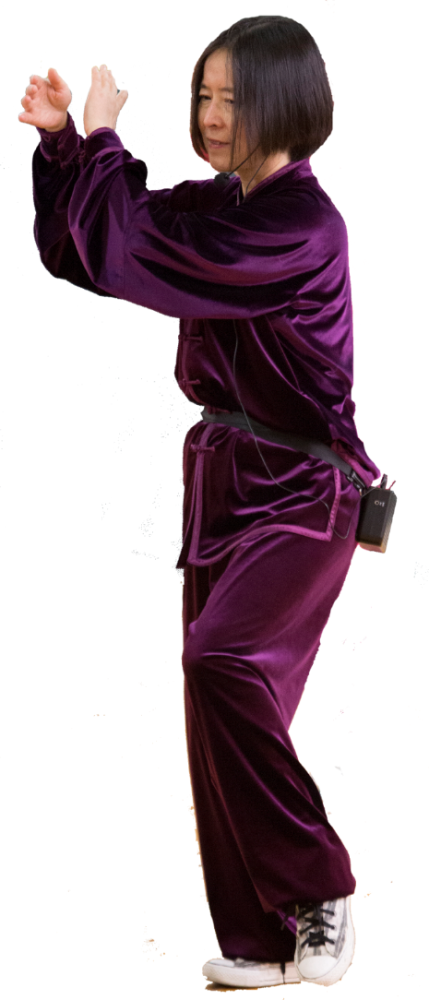
SURADNICI NA KATEDRI
pomažu u provođenju i organiziranju
nastave i sportskih natjecanja:
vanjski suradnik: Ivan Oreb, prof.
demonstratori
volonteri
voditelji

Slide 22
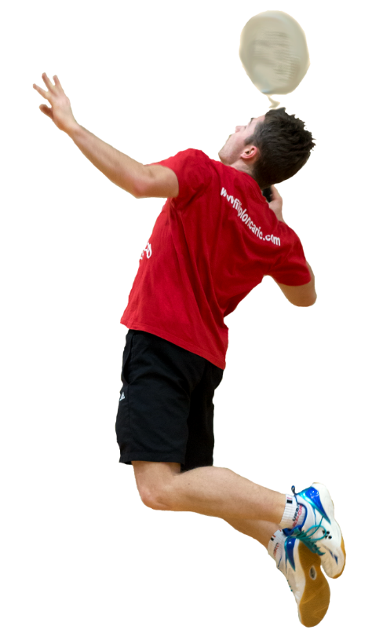
.
KAKO SE UKLJUČITI U NASTAVU?
Nema posebnih prijava, odmah se uključiti u prvi sat nastave.
TO ZNAČI:
odabrati jedan sport, jedan dan i sat
koji vam odgovara
obavezno s opremom doći na
prvi sat.

Slide 23
VAŽNO PRAVILO
Za evidentiranje prisustva na nastavi tjelesne kulture od prvog
sata nadalje potrebna je nova studentska iskaznica – X-ICA
Bez X-ice nema prijave na nastavu TZK
Studenti brucoši upisani u ovogodišnjem srpanjskom
razredbenom postupku mogu svoje X-ice preuzeti u Info-centru od
15. rujna 2014.

Slide 24
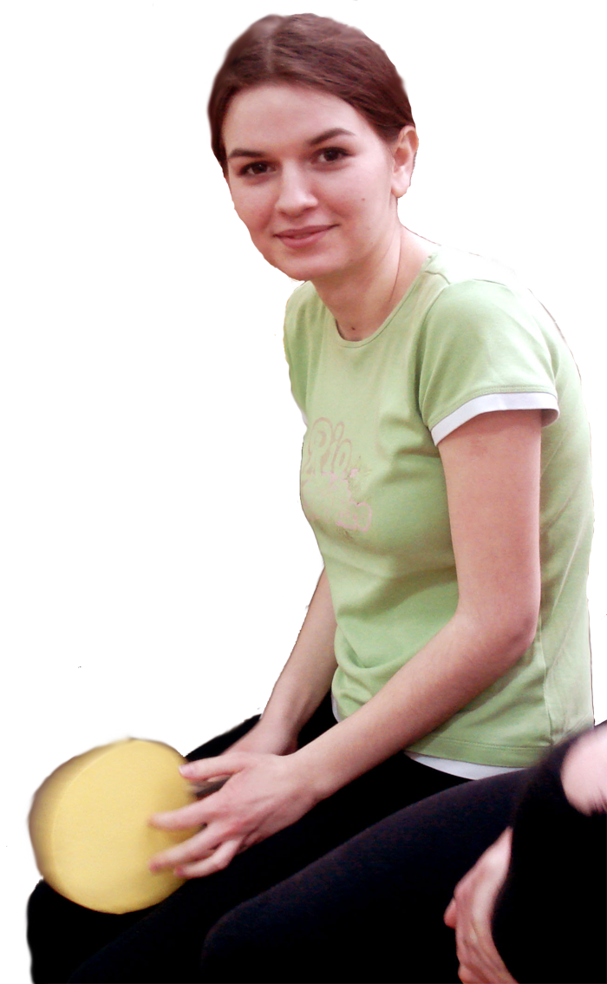
UPUTE
Odabrana KA i termin vrijede cijeli
semestar.
Tijekom semestra NEMA NADOKNADE.
Obvezna sportska oprema – trenirka, kratke hlače,
tajice, T- shirt, tenisice.
Svaka eventualna šteta bit će naplaćena.
Za vježbe vrijedi 80% obavezne redovitosti
na nastavi.
Vježbate na vlastitu odgovornost.

Slide 25
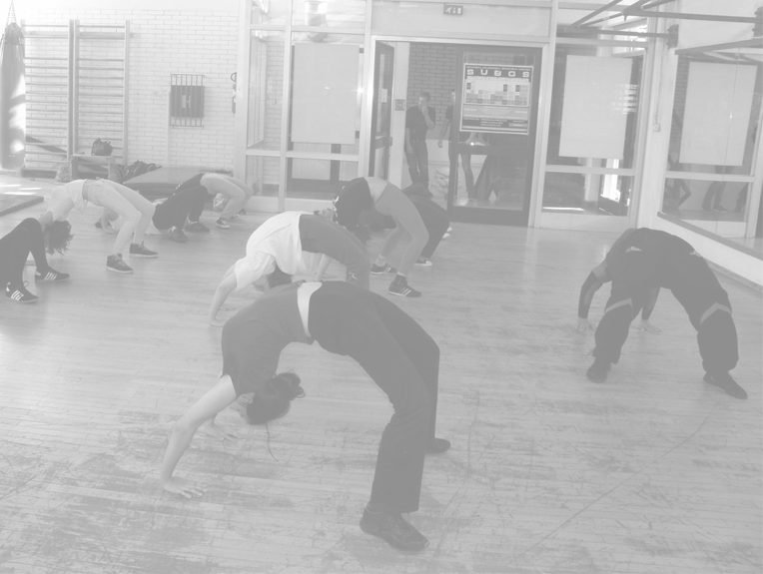
Na nastavu je potrebno dolaziti jednom tjedno; na vrijeme i u grupu u koju ste prijavljeni.
Promjena termina i/ili sporta moguća je jedino u dogovoru s predmetnim nastavnikom.
Ni u kojem slučaju nemojte dolaziti bolesni na nastavu, čak ni javiti se.
U slučaju bilo kakvih zdravstvenih tegoba svakako se javite liječniku.
Neaktivnost na nastavi (menstruacija i sl.) neće se priznavati.
Novac, mobitel (isključen) i dragocjenosti ne ostavljajte u svlačionici.
O svim svojim stvarima brinete sami.

Slide 26
UVJETI ZA POTPIS
Iz ovog se predmeta ne dobivaju brojčane ocjene, već samo potpis o izvršenju dogovorenih obaveza na kraju svakog semestra.
ZNAJTE – ima vas više od 1900!!!
Za sva pitanja u vezi s nastavom kontaktirajte isključivo nositelja ili nositeljicu kineziološke aktivnosti, sporta koji ste izabrali.
Dolasci u termine ostalih nositelja neće se priznavati.
Obavezna naljepnica u Indeksu.
Potpis se dobiva na kraju semestra.

Slide 27
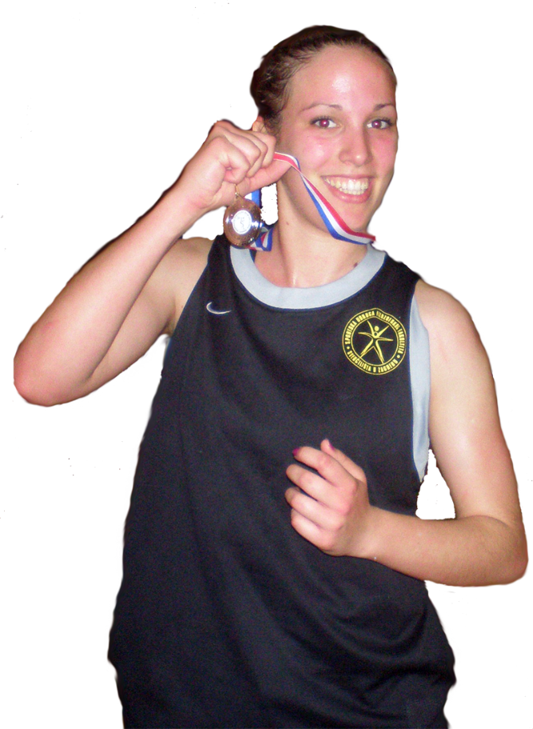
VRSTE PRILAGODBE NASTAVE
1. Sportska osnova
  sudjelovanje na sveučilišnim sportskim natjecanjima
2. Zdravstvena osnova
isključivo potvrda liječnice
našeg fakulteta
!!! doći na konzultacije, ispuniti anketu,donijeti potvrde do 31.10.2014

Slide 28


ZDRAVSTVENA PRILAGODBA
Otići nadležnoj liječnici FF-a: dr. Dariji Mihaldinec
Ivančica Novak ms, Novi Zagreb Siget, Avenija Većeslava Holjevca 22, Zagreb
Tel.: 01/6551 554
  parni datumi: poslijepodne
  neparni datumi: prijepodne

Slide 29


PRIJEPIS POTPISA
Uredno ispunjene obveze nastave Tjelesne i zdravstvene kulture na nekom od visokih učilišta u Republici Hrvatskoj. Dobiveni potpisi priznaju se za kolegij Tjelesna i zdravstvena kultura na Filozofskom fakultetu Sveučilišta u Zagrebu.
Kod prijepisa potpisa donijeti oba Indeksa i doći na konzultacije odmah po primitku naljepnice u indeks.

Slide 30
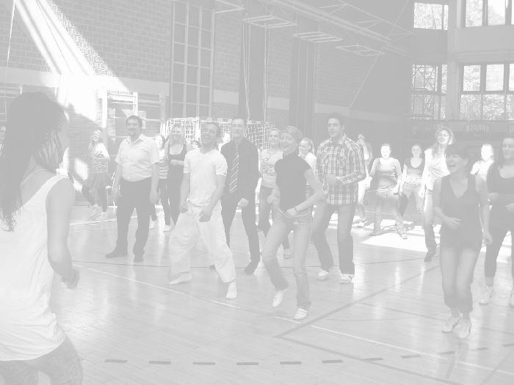
NE PRESKOČITE!
Studenti koji po zdravstvenoj ili sportskoj osnovi dobiju prilagodbu obaveza, dužni su izvršiti svoju obvezu prema kolegiju na drugi dogovoreni način.
Doći na konzultacije ili poslati e-mail
ROK= 30.10.2014.

Slide 31
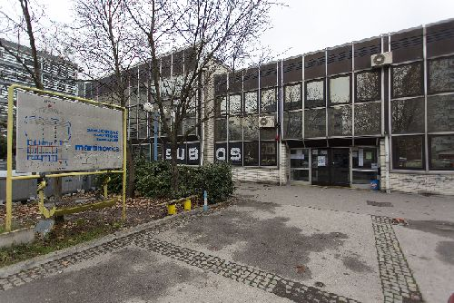
KONZULTACIJE
.
Sportska dvorana Martinovka
Miramarska bb
kabinet br. 7

Slide 32
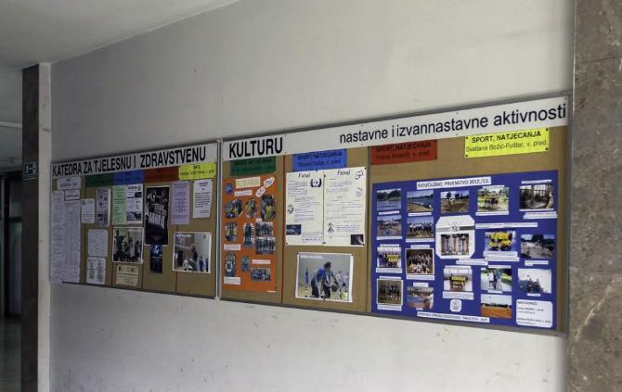
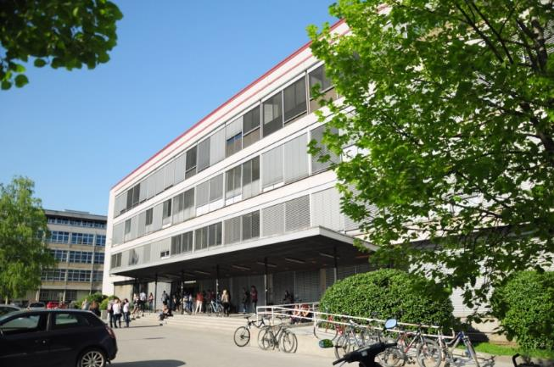
PRIJE NEGO ŠTO DOĐETE
NA KONZULTACIJE
SVAKAKO
Pročitajte obavijesti nastavnika na oglasnoj ploči u zgradi Fakulteta i na web-stranici Katedre

Slide 33

Kontaktirajte isključivo nositelja/icu kineziološke aktivnosti koju ste izabrali.
Slobodno pitajte na nastavi i konzultacijama ili se javite nositeljima sporta putem zajedničkog e-maila: tzk@ffzg.hr

Slide 34
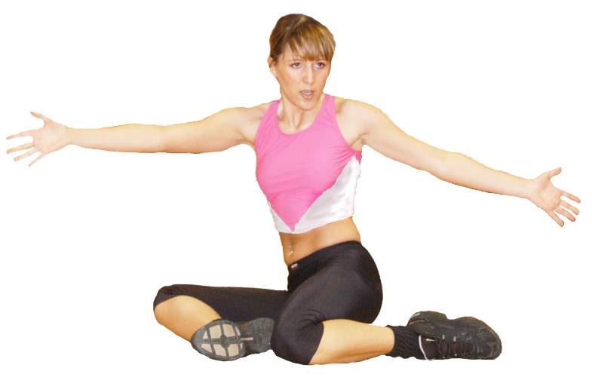
za zimski semestar akademske godine 2014/2015. je na stranici Katedre: www.tzk.ffzg.unizg.hr
Nakon što izaberete sport i termin satnice, u vezi sa svim vašim daljnjim pitanjima o kolegiju TZK-a možete kontaktirati nositelja/icu tog sporta.
Vidi, čitaj: sve na web-u Katedre i osobnim stranicama nastavnika/ca.
RASPORED SATI kolegija TZK

Slide 35
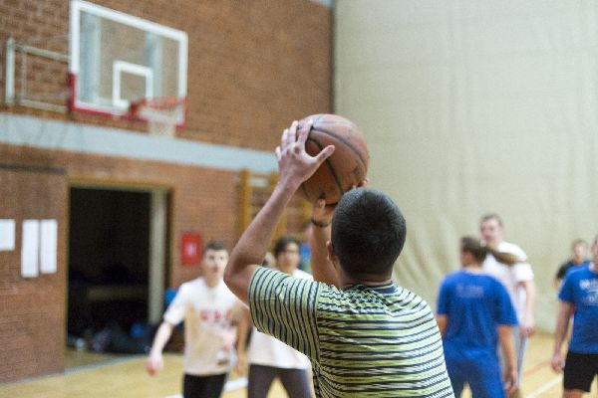
Tjelesne i zdravstvene kulture u zimskom semestru 2014/2015.
POČETAK NASTAVE
PONEDJELJAK, 13. listopada 2014.

Slide 36
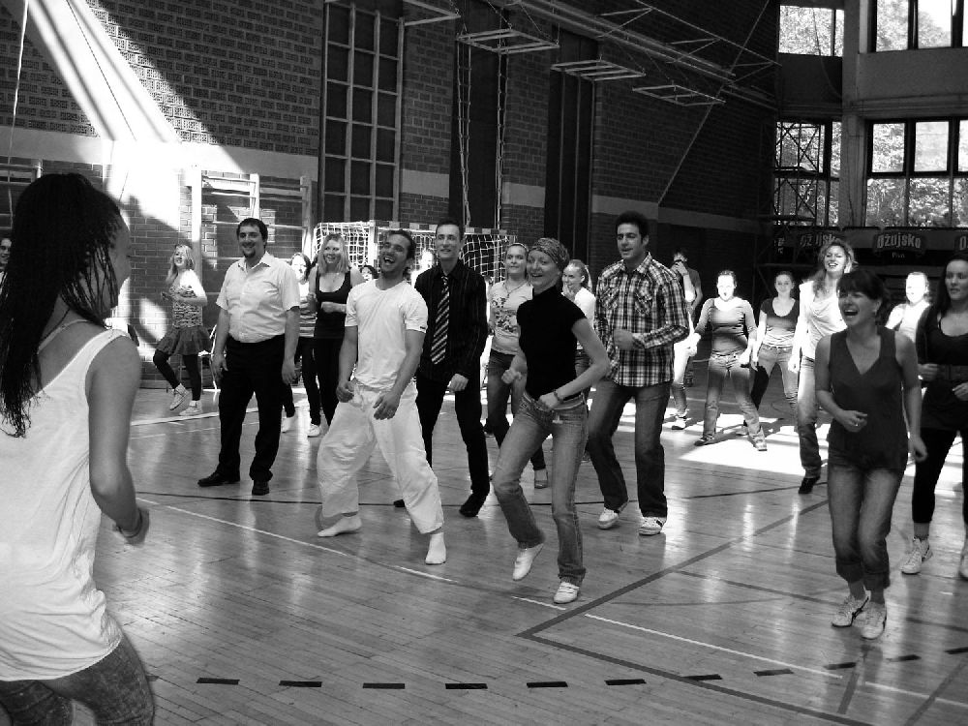

Slide 37
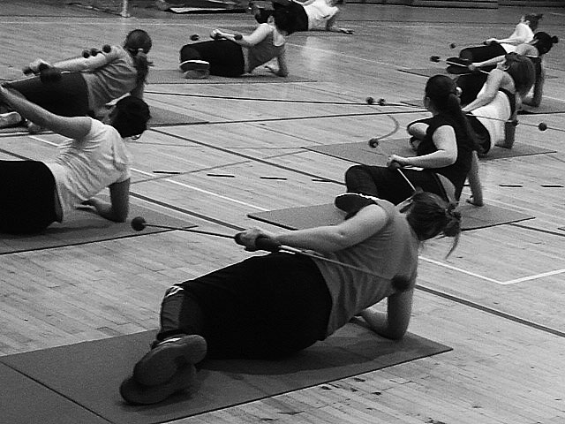

Slide 38

SUFF – SPORTSKA UDRUGA
FILOZOFSKOG FAKULTETA
Ciljevi:
promicanje sporta među studentima
sudjelovanje studenata sportaša na sportskim natjecanjima i susretima
osnivanje sportskih sekcija

Slide 39
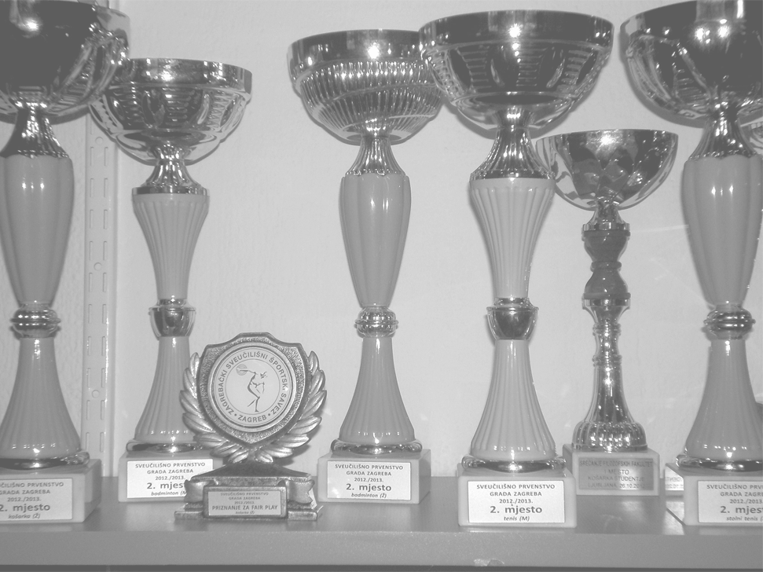

STUDENTSKO SVEUČILIŠNO
SPORTSKO PRVENSTVO
Održava se tijekom akademske godine
Organizator je natjecanja
Zagrebački sveučilišni športski savez
www.zsss.hr

Slide 40
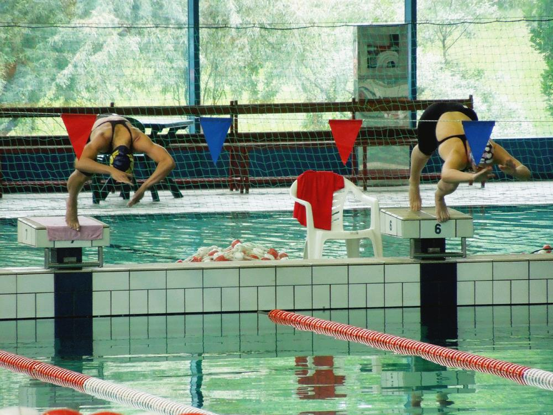

Slide 41
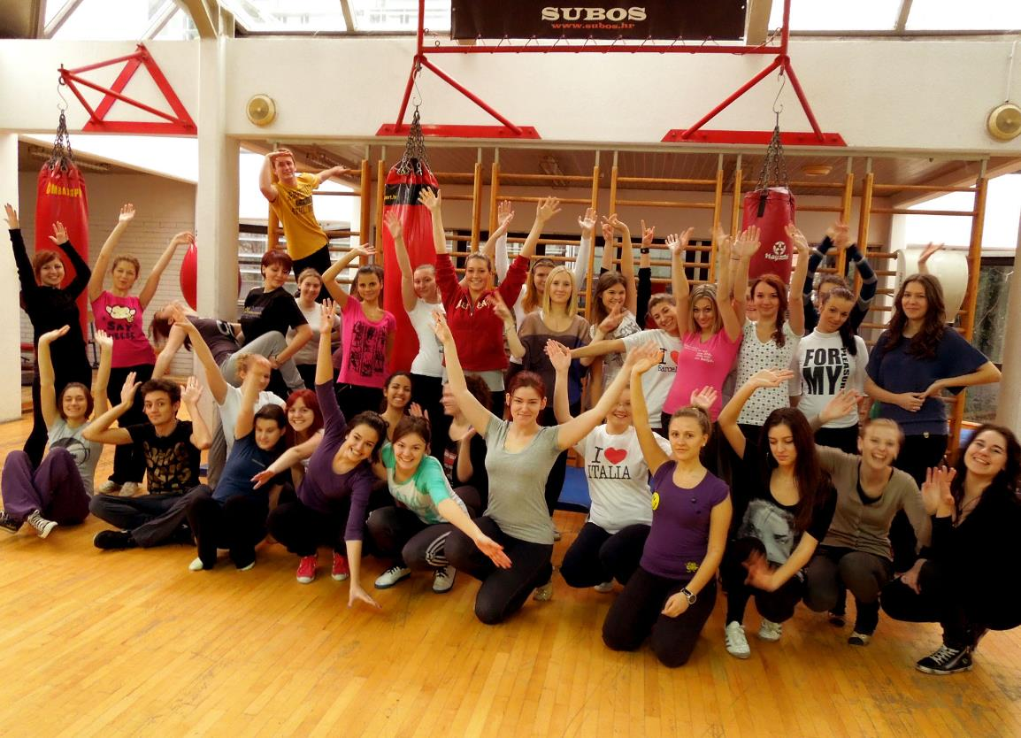
MENS SANA IN CORPORE SANO!
HVALA !

